Slide 1
Minicurso de Lógica de Programação
Aula 2

Slide 2
Vetores
O que são?
São armários de gavetas, ou seja, é uma estrutura/variável que pode guardar vários valores chamados de elementos
Assim como as variáveis comuns, possuem tipo, identificador e valor
Cada elemento tem um índice equivalente a sua posição. Posições geralmente começam em 0.
E como funciona o “tamanho” do armário?
Um vetor vai guardar a quantidade de memória equivalente a quantidade de elementos que setamos para ele.
tipo identificador valor
int numeros[] = {2,5,1,6,4,7};
coisas =

Slide 3
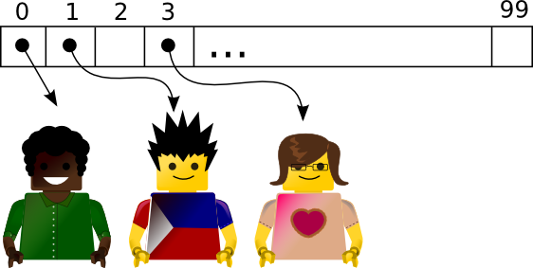
Vetores
String nomes[] = {“João”,” Jorge”, “Maria”, “Joana”, “José”, “Ana”};
A posição 0 tem valor João.
nomes[0] == “João”
A posição 3 tem valor Joana.
nomes[3] == “Joana”

Slide 4
Povoando um vetor
int vetor[] = new int[10];
int valor = 1;
for( int i = 0; i < 10; i++){
vetor[i] = valor;
valor++;
}
No código ao lado estamos povoando o vetor com números de 1 ao 10. O primeiro elemento é o 1, o segundo é o 2 e assim em diante.
A “gaveta” de número 0 guarda o valor 1.

Slide 5
Acessando o vetor que criamos
int indice = 0;
while(indice < 10){
System.out.print(vetor[indice]);
//imprime o valor da posição do vetor
indice++;
}
Esse trecho de código ao lado irá acessar e imprimir todos elementos contidos nesse vetor. A saída será a seguinte:
“12345678910”

Slide 6
Mas e o laço “for each”?
Um laço for com condições de parada diferente.
Roda o código para cada elemento do vetor.
variável com o tipo do seu vetor seu vetor
for ( String nome : nomes){
System.out.println(nome);
}
for nome in nomes:
print nome
em Java:
em Python:

Slide 7
Matrizes
O que são?
matrizes são vetores bidimensionais, ou seja, uma tabela
podem ter quantas linhas e colunas o programador desejar
assim como vetores, podem apenas guardar um tipo de valor
tipo identificador valores
int matriz[][] = { {2,5,1}, {4,2,7}, {3,5,9} };

Slide 8
Povoando uma matriz
int matriz[][] = new int[5][5]
for (int i = 0; i < 5; i++) {
for (int j = 0; j< 5; j++) {
matriz[i][j] = i * 10 + j;
}
}
Nesse trecho de código povoamos as posições da matriz com dois algarismos que representam a sua linha e sua coluna.

Slide 9
Acessando a matriz que criamos
for (int i = 0; i < 5; i++) {
for (int l = 0; l < 5; l++) {
System.out.print(matriz[i][l] + " / ");
}
System.out.print("\n");
}
Esse trecho de código percorrer toda a matriz imprimindo seus valores. A saída será a seguinte:
“0 / 1 / 2 / 3 / 4 /
10 / 11 / 12 / 13 / 14 /
20 / 21 / 22 / 23 / 24 /
30 / 31 / 32 / 33 / 34 /
40 / 41 / 42 / 43 / 44 / ”

Slide 10
Exercício
Dado um vetor do tipo Inteiro de 10 posições contendo a nota final de 10 alunos, determine a quantidade de alunos que seriam aprovados na matéria.

Slide 11
Minicurso de Lógica de Programação
Obrigado pela sua presença e até a próxima aula!

